Slide 1
Что такое толерантность ?

Slide 2
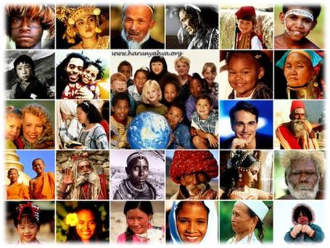

Slide 3
ОТЛИЧИЯ МЕЖДУ ЛЮДЬМИ

Slide 4
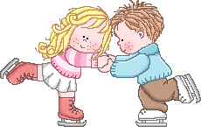
ПОЛ

Slide 5
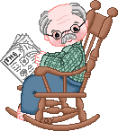
ВОЗРАСТ

Slide 6
РОСТ, ВЕС, ПОЛНОТА

Slide 7
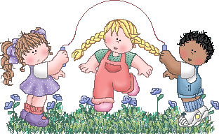
ЦВЕТ КОЖИ, ГЛАЗ, ВОЛОС

Slide 8
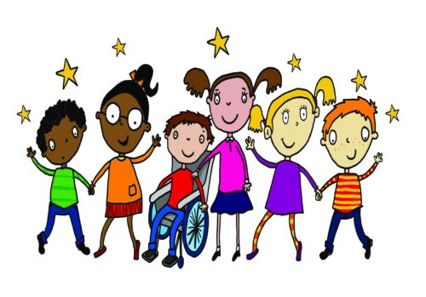
ЗДОРОВЬЕ

Slide 9
Быть толерантным –
означает уважать других, несмотря на различия.

Slide 10
Что такое толерантность?
Толерантность (терпение ) – терпимость к чужому образу жизни, поведению, обычаям, чувствам, мнениям, идеям, верованиям.

Slide 11
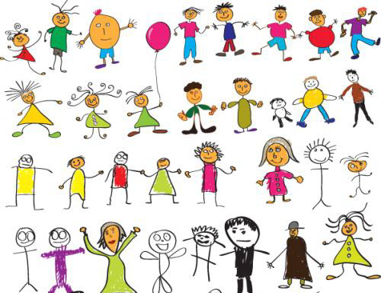
Мы все РАЗНЫЕ,
НО МЫ - ВМЕСТЕ

Slide 12
Я, ТЫ, ОН, ОНА -
ВМЕСТЕ ДРУЖНАЯ СЕМЬЯ

Slide 13
Использованы картинки:
http://fantasyflash.ru
http://www.liveinternet.ru/users/nataly_gazizova/post154317517/
http://molodoy.tomsk.ru/upload/blog/c2afa212e539b92c138634d26d60db94.jpg
http://allday.ru

Slide 14
Презентация « Что такое толерантность?»
выполнена учителем начальных классов
ГБОУ школы № 120 г. Санкт – Петербурга
Тарасовой Татьяной Леонидовной

